Slide 1
Односвязный список на C++
Тигранян Эдуард C326

Slide 2
Содержание
Список как структура данных
  Структура данных
  Свойство списка
Создание односвязного списка
  Создание классов
  Метод push_front и конструктор
  Методы clear(), pop_front()
  Метод removeAt()
  Деструктор, pop_back(), getSize()
  Метод push_back()
  Метод insert()
  Перегрузка оператора []
Тестирование

Slide 3
Список как структура данных

Slide 4
Структура данных
Связный список – базовая динамическая структура данных, состоящая из узлов, каждый из которых содержит значение и ссылку на следующий узел
2
указатель
5
указатель
3
указатель
16
указатель
NULL
HEAD
TAIL
В то время как массивы имеют структуру при которой данные в памяти хранятся подряд и итерация по ним происходит с помощью прибавления к ячейки памяти байт
Номер ячейки | 0 | 1 | 2 | 3
Значение | 2 | 4 | 3 | 3

Slide 5
Свойства списка
Плюсы
Минусы
Операции вставки и удаления: Нет необходимости сдвигать элементы после вставки или удаления элемента, необходимо обновить только адрес, присутствующий в следующем указателе.
Гибкость: элементы связанного списка не хранятся в смежных ячейках памяти, в отличие от массива.
Эффективность для больших данных: При работе с большими наборами данных связанные списки играют решающую роль, поскольку они могут динамически увеличиваться и сокращаться.
Масштабируемость: Содержит возможность добавлять или удалять элементы в любом месте.
Использование памяти: Для связанного списка требуется больше памяти по сравнению с массивом. Поскольку в связанном списке указатель также требуется для хранения адреса следующего элемента, и для этого требуется дополнительная память.
Обход: В Обход связанного списка занимает больше времени по сравнению с массивом. Прямой доступ к элементу в связанном списке невозможен, как в массиве по индексу. Например, для доступа к узлу в позиции n необходимо обойти все узлы перед ним.

Slide 6
Создание односвязного списка

Slide 7
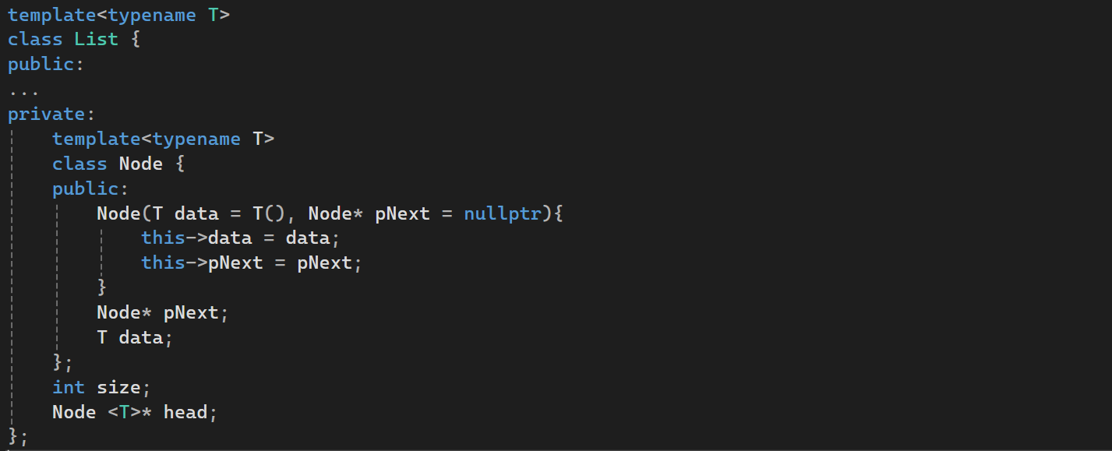
Создание класса
Весь список это класс с различными методами, где каждый элемент списка это его подкласс.
Перед классами объявляется шаблон <typename T>, что позволяет классу работать с любым заданным типом данных
В вложенном классе хранится информация текущей ячейки и указатель на следующею ячейку
Также в private инкапсуляции храниться head (голова) – указатель на первую ячейку списка

Slide 8
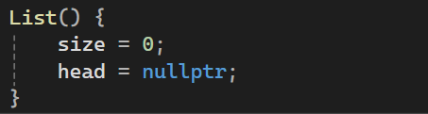
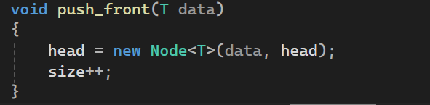
Метод push_front и конструктор
Конструктор:
Конструктор:
В конструкторе изначально в head присваивается nullptr так как списка пока, что не существует, и в следствии его размер = 0
push_front():
Метод для добавления элементов в начало списка. Поскольку мы добавляем элементы в начало то хедеру нужно присвоить новый элемент списка а также произвести инкремент переменной size, так как мы добавляем новый элемент.
Метод push_front():

Slide 9
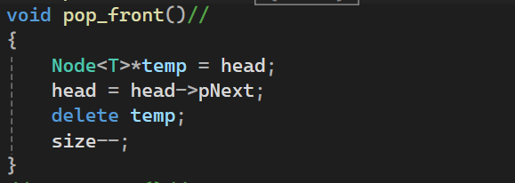
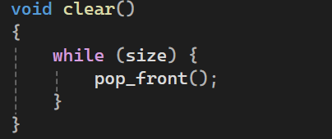
Методы clear(), pop_front()
Метод pop_front():
pop_front():
Метод удаления первого элемента списка. Для удаления мы присваиваем head переменной temp и передаём head казатель на следующий элемент. Далее удаляем temp для очистки память и производим декремент переменной size.
clear():
Метод для удаления всех элементов списка. Используем pop_front для всех элементов списка.
Метод clear():

Slide 10
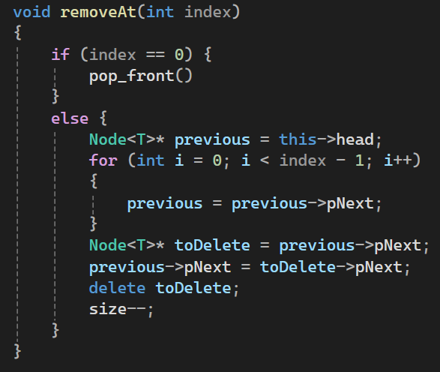
Метод removeAt()
removeAt():
Метод для удаления элемента по индексу. Если index равен = 0, то можно вызвать pop_front(). В ином случае нужно пройтись циклом до предыдущего элемента и придать полю pNext значение следующего элемента притом удалив интересуемый элемент.

Slide 11

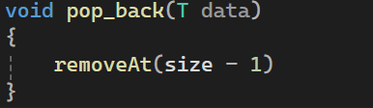

Деструктор, pop_back(), getSize()
Деструктор():
В деструкторе для очистки памяти вызываем метод clear()
pop_back():
Метод для удаления последнего элемента. Вызываем removeAt() и в качестве аргумента задаем последний элемент списка.
getSize():
Метод возвращающий размер списка.
Деструктор
Метод pop_back():
Метод getSize():

Slide 12
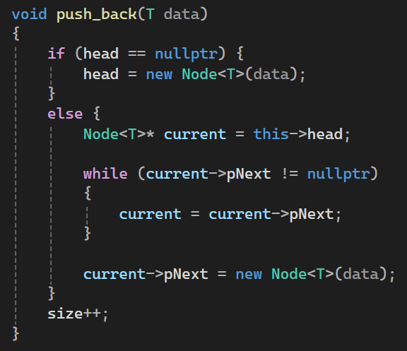
Метод push_back()
push_back():
Метод для добавления элемента в конец списка. Если список пустой присваивает head новый элемент,
в ином случае доходит до последнего элемента циклом и добавляет элемент.

Slide 13
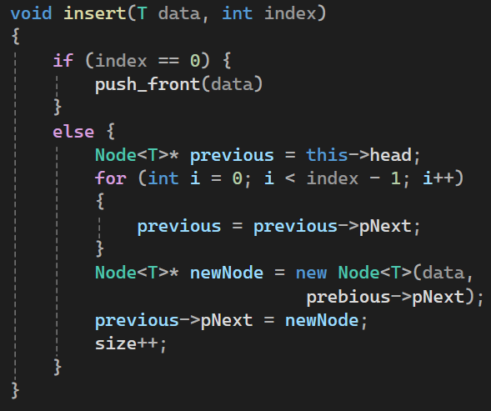
Метод insert()
push_back():
Метод для добавления элемента по индексу. Если индекс = 0 вызывает метод push_front(),
в ином случае доходит до предыдущего элемента циклом, разрывает связь между ним и следующим элементом и добавляет новый и ему присваивает элемент на последующий от интересуемого.

Slide 14
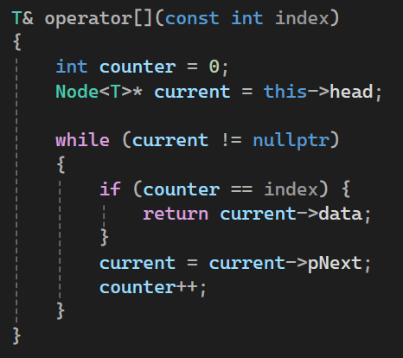
Перегрузка оператора []
При создании класс не имеет оператора [], то есть мы не можем обратиться по индексу к элементу, однако по можем перегрузить эту операцию и добавить такую возможность.
Для этого нам необходимо пройтись циклом до необходимого нам элемента если список не пустой.

Slide 15
Тестирование

Slide 16
Тестирование
Что представляет из себя структура данных односвязный?
Структура данных, состоящая из узлов, каждый из которых содержит значение и ссылку на следующий узел
Структура при которой данные в памяти хранятся подряд и итерация по ним происходит с помощью прибавления к ячейки памяти байт
Упорядоченный набор элементов, в которой добавление новых элементов и удаление существующих производится с одного конца
Список элементов, в которой добавление новых элементов и удаление существующих производится с обоих концов

Slide 17
Тестирование
В чём плюс списков
Использование памяти
Операции вставки и удаления
Обход
Произвольный доступ

Slide 18
Тестирование
В чём минус списков
Операции вставки и удаления
Эффективность для больших данных
Использование памяти
Масштабируемость

Slide 19
Тестирование
Какой метод используется для добавления
элемента в конец списка
pop_front()
push_back()
removeAt()
insert()

Slide 20
Тестирование
Для чего используется перегрузка оператора
Для добавления элемента по индексу
Для очистки память
Для добавления элементов в начало списка
Для возможности обращения к элементу по индексу

Slide 21
Спасибо за внимание

